Slide 1
Научный Руководитель: Блау Д.С., Кандидат Ф.-М. наук Студент: Бахтин Павел Андреевич Тема: Построение алгоритма быстрого фитирования гистограмм, близких к максвелловским функциям.

Slide 2
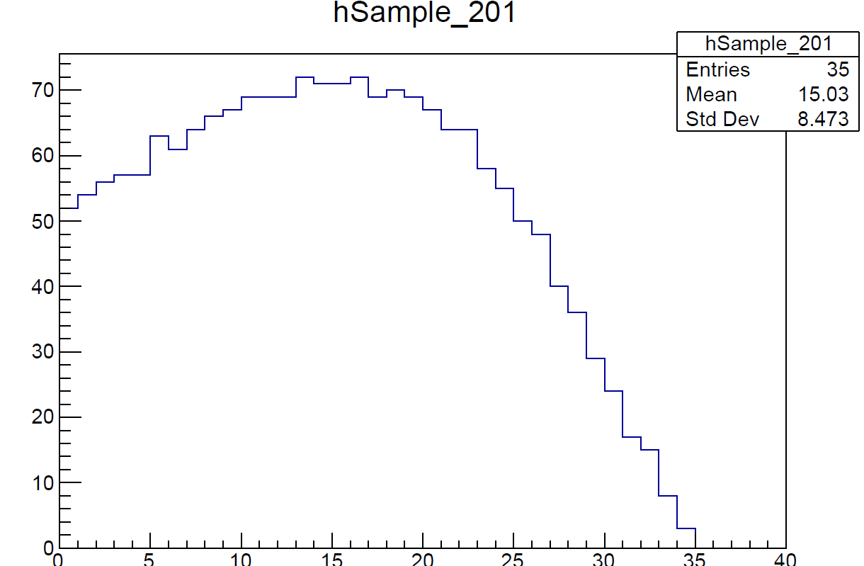
Физический смысл задачи
Сигнал от единичного фотона при оцифровывании имеет форму гистограммы, близкой к максвелловской. Ширина бина сигнала – 100 наносекунд. В исходном виде, сигнал – инвертирован, на данном слайде приведён пример.
Задача состоит в том, чтобы фитировав сигнал, определить значение амплитуды сигнала А и времени регистрации Т0.
Пример оцифрованного сигнала:

Slide 3
Особые моменты.
Необходимая точность определения Т0 = 500 пкс.
Амплитуда и экспоненциальный показатель достаточно неплохо определяются с помощью фитирования вершины параболой, однако фитирование для определения времени сигнала менее точно, также иногда алгоритм вычисляет некорректное значение Т0.

Slide 4
Предложенное решение.
Было предложено прямое вычисление в ограниченной области вокруг бина, в котром впервые возникает сигнал, причём сначала предполагается к использованию крупный шаг, а впоследствии всё меньшие.
Предполагается впоследствии также делать альтернативный вариант, с фитированием многочленом вида:
Полезная формула, связывающая значение координаты вершины максвелловской функции и её экспоненциальный показатель:

Slide 5
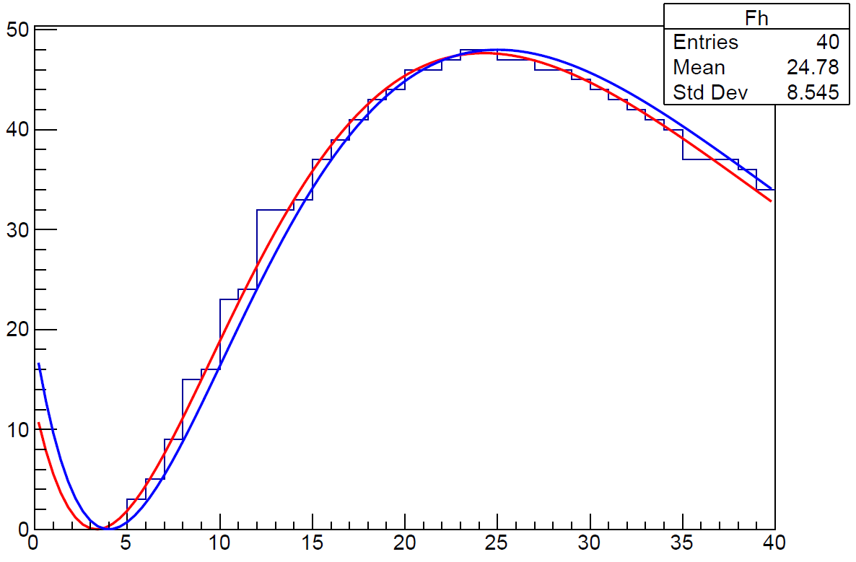
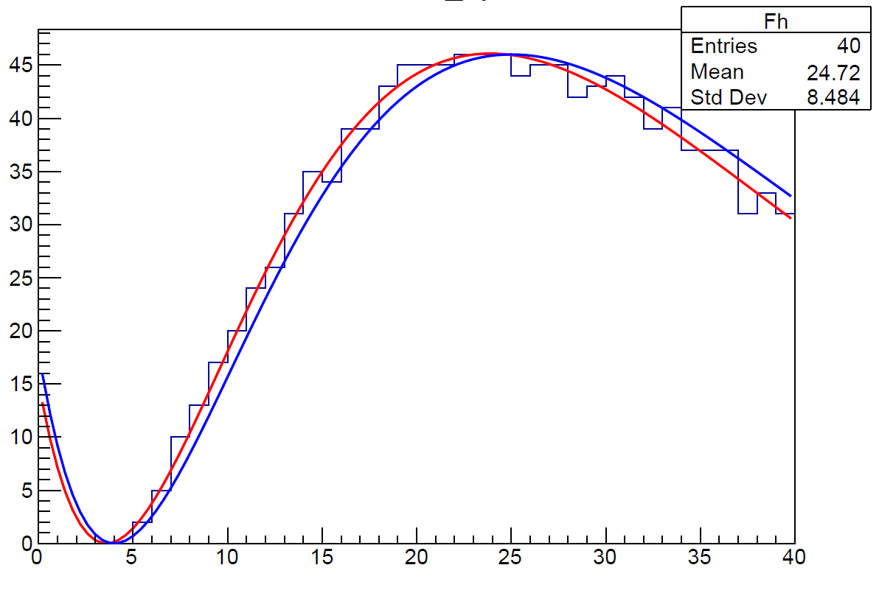
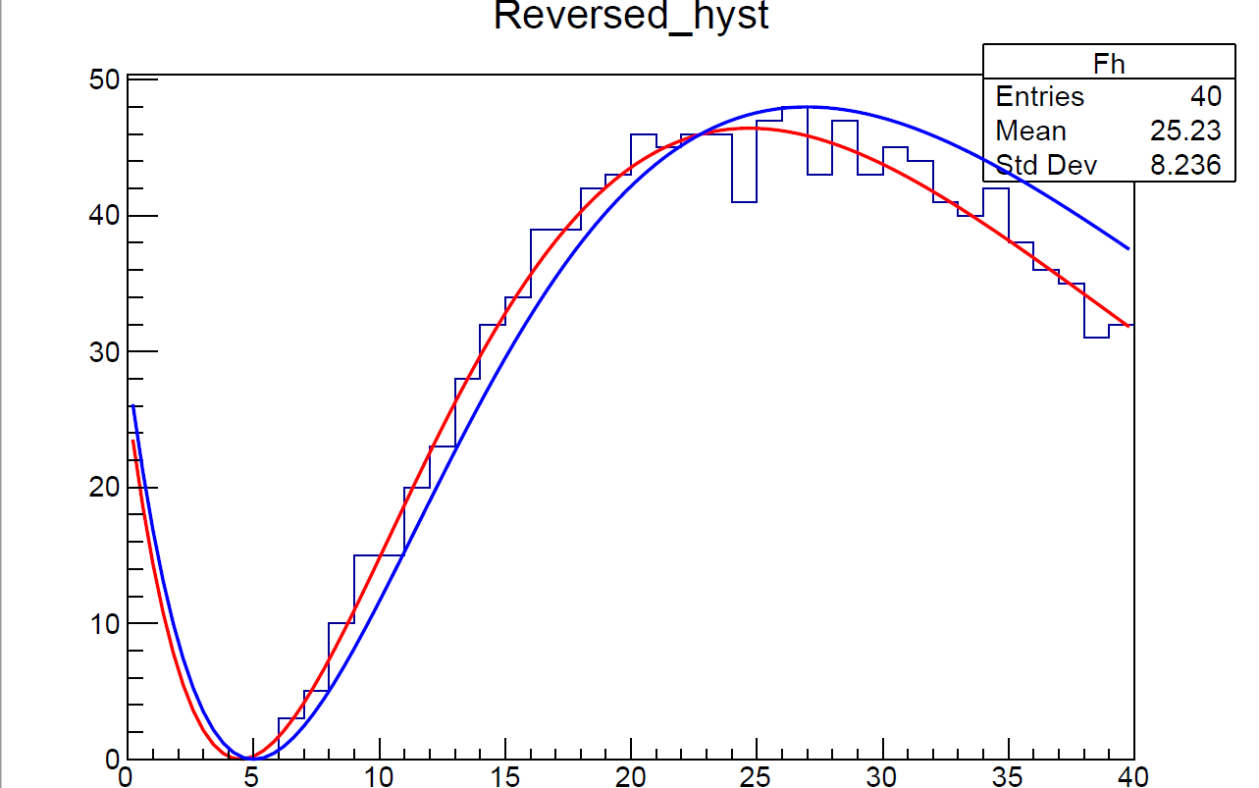
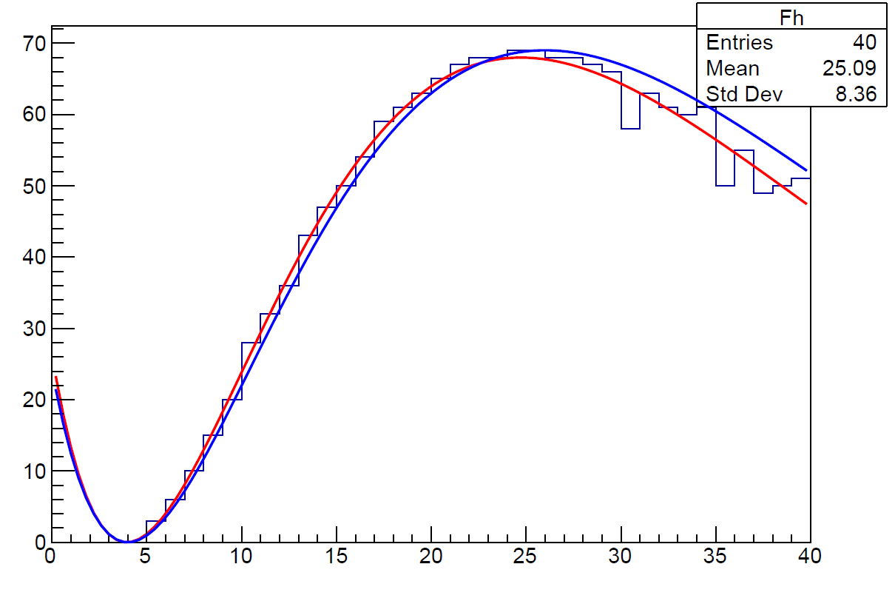
Примеры работы алгоритма

Slide 6
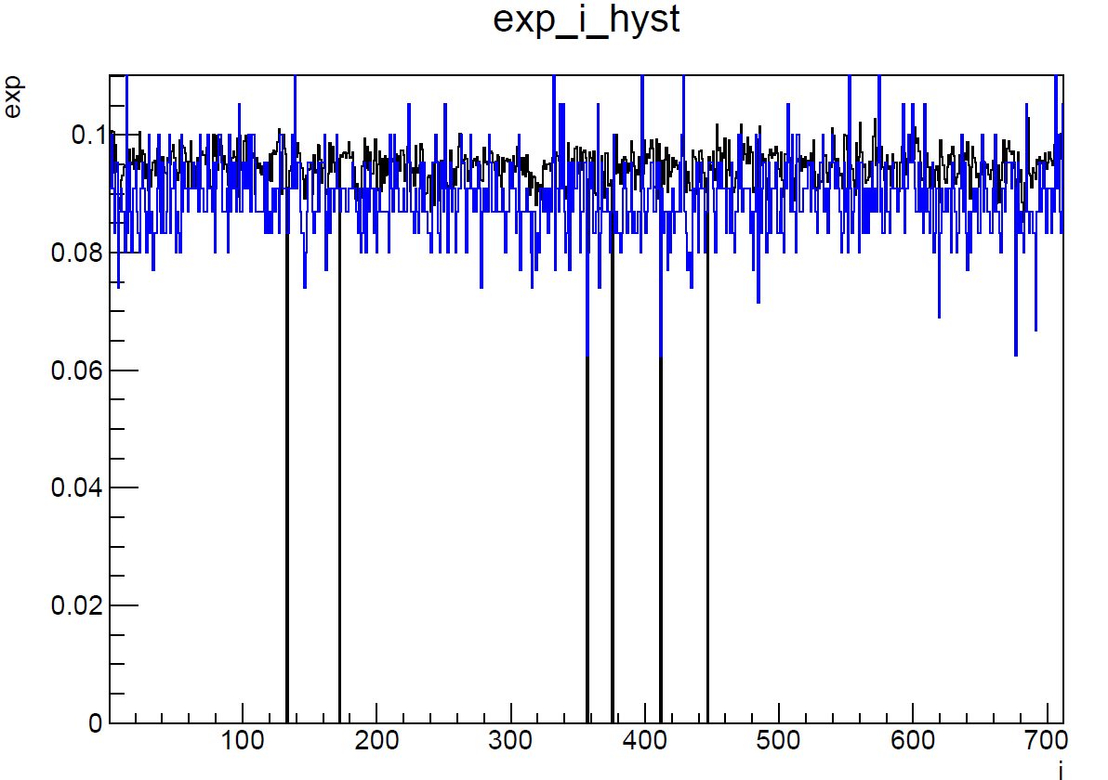
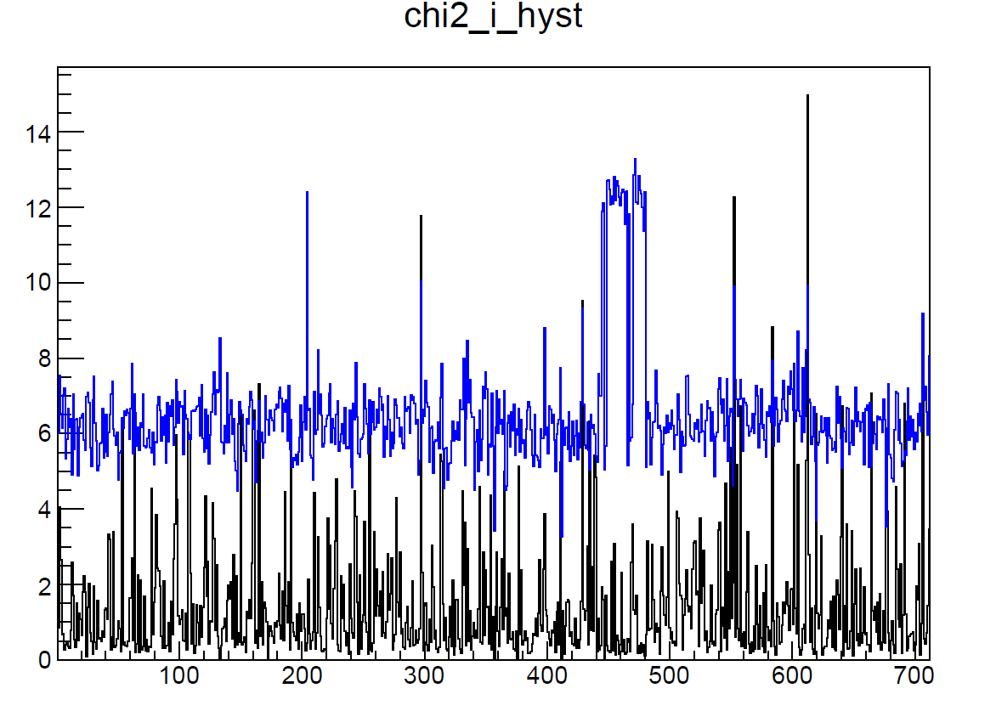
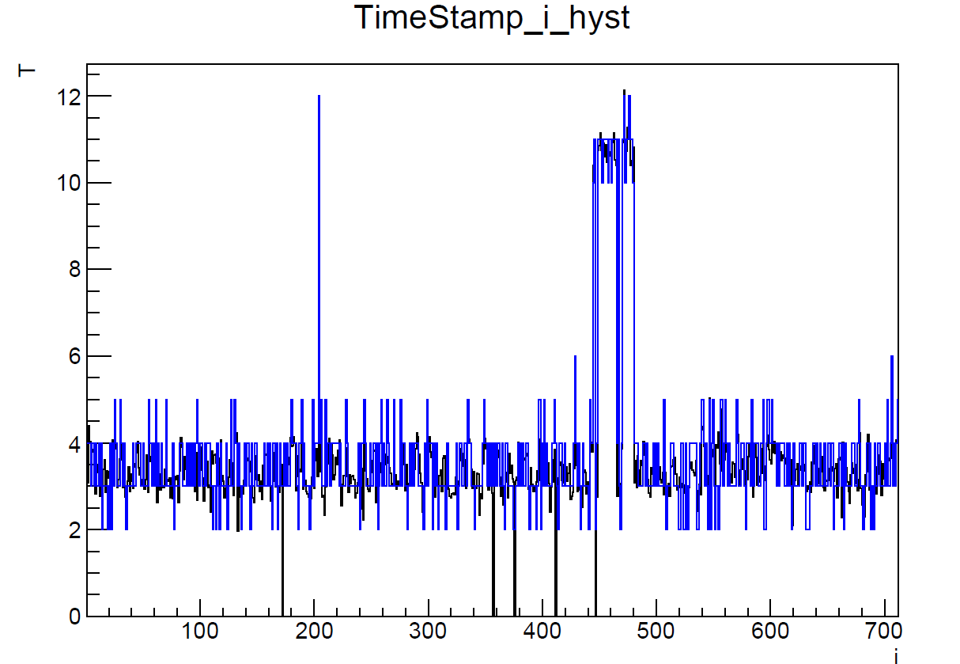
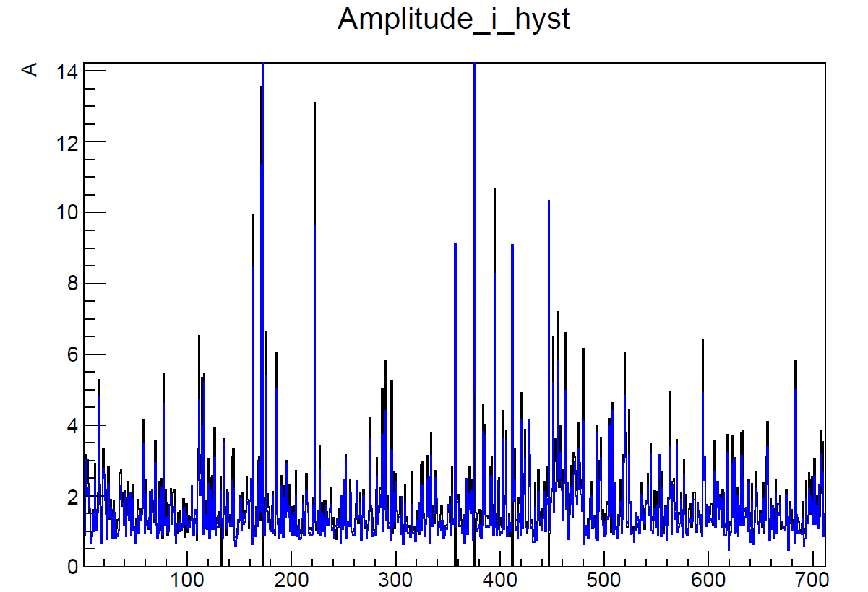
Статистика вычисления параметров

Slide 7
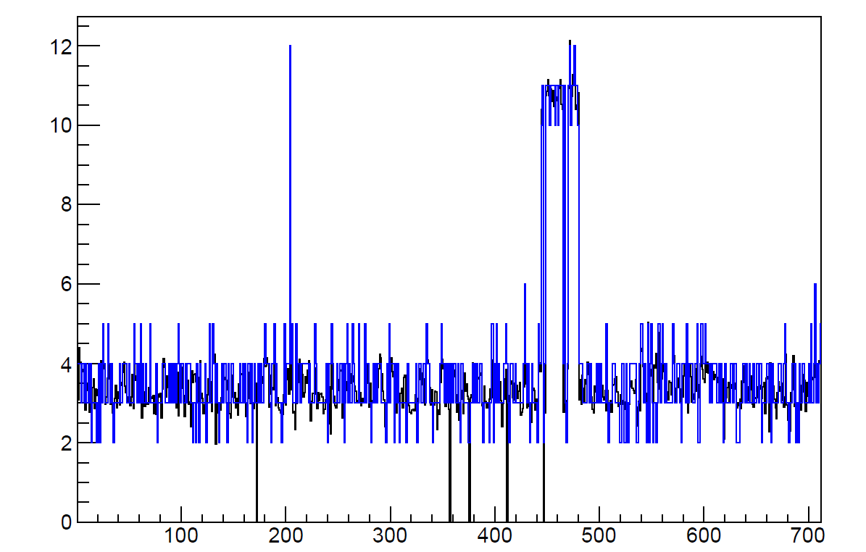
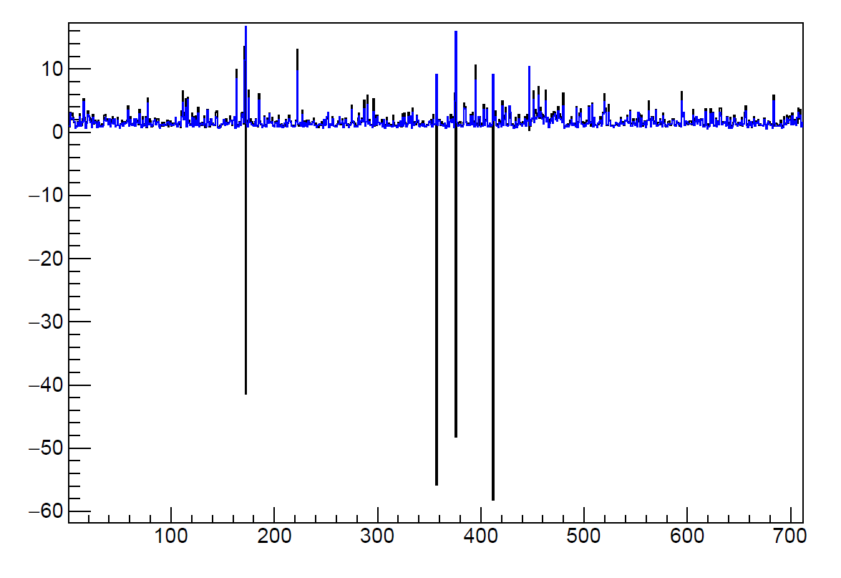
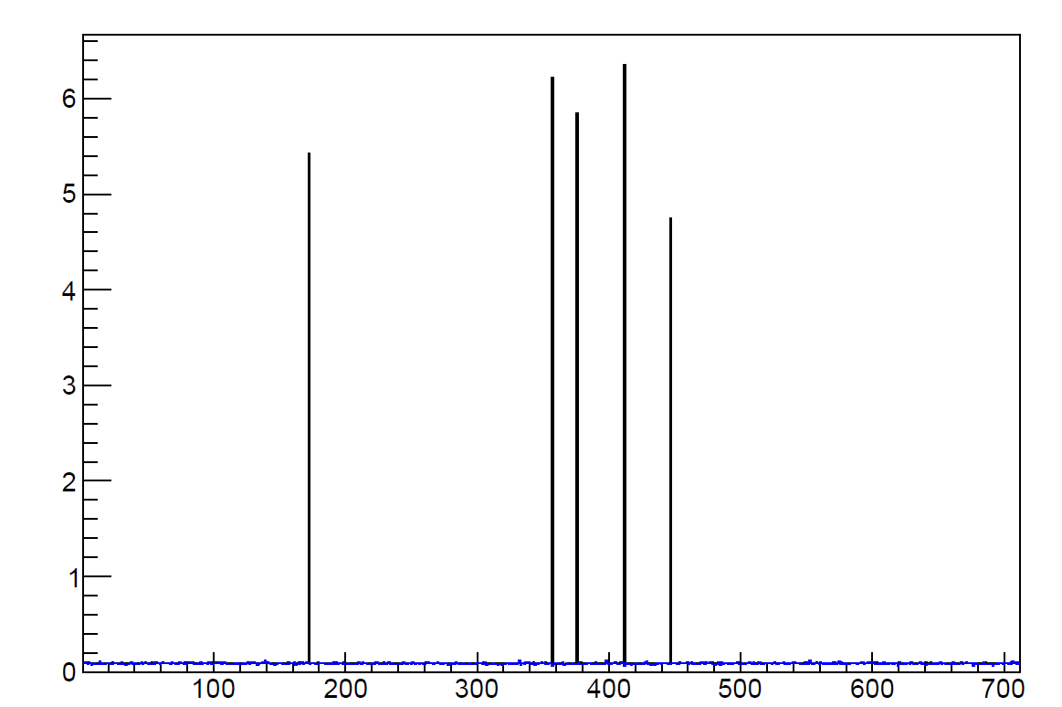
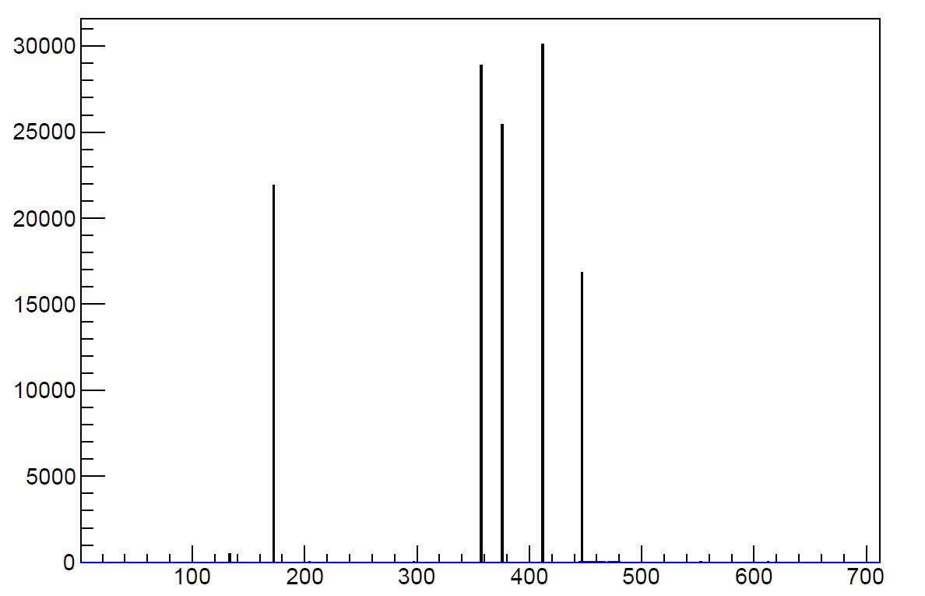
Статистика вычисления параметров (без искл. некорректной работы )
Обоснование утверждений о большей устойчивости к искажению формы сигнала.

Slide 8
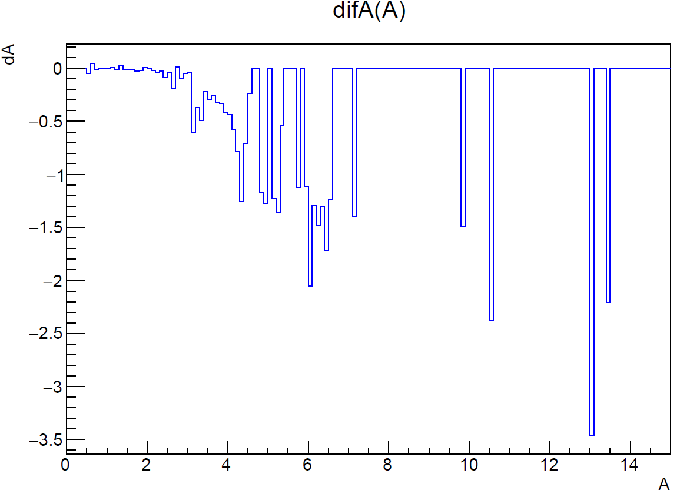
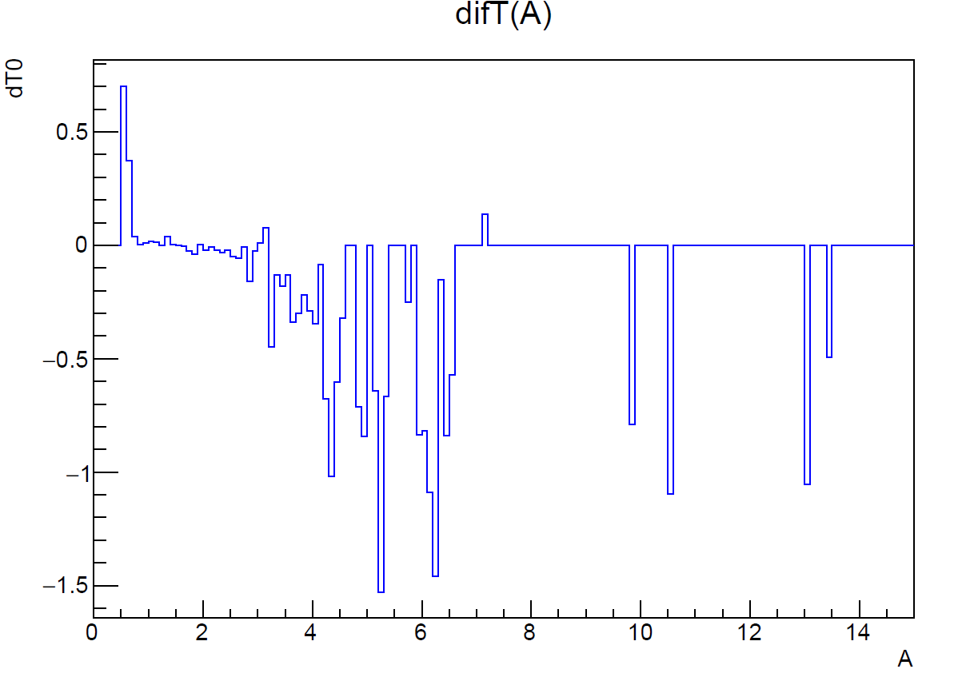
Среднее относительное отклонение параметров и корреляция.
Среднее относительное отклонение амплитуды: 14%; Среднеквадратичное относительное отклонение от среднего: 19%;
Среднее относительное отклонение времени приёма сигнала: 1,2%; Среднеквадратичное: 18%;
Среднее относительное отклонение значения критерия Пирсона: 70% (т.е. втрое больше встроенного в среднем)

Slide 9
Спасибо за внимание.

